Slide 2
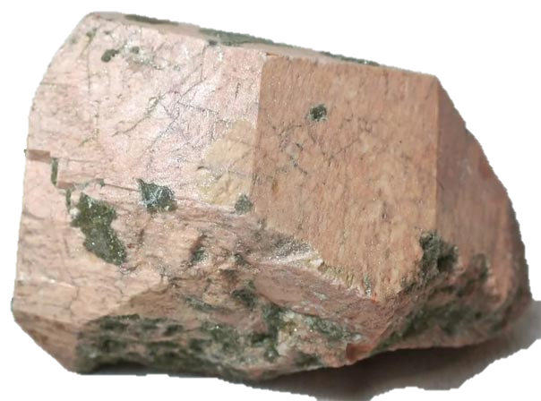
Керамика – самый древний поделочный материал, ещё со времён каменного века.
В общем виде состав керамики представляет собой смесь полевого шпата, каолина, кварца и красителей.
Полевой шпат (калиевый-ортоклаз) является очень распространённым минералом, входящим в состав гранита и других горных пород. Температура плавления 1150-1200⁰С.
Notes:
В 1844-1883 годах началось промышленное изготовление фарфоровых зубов в Англии, Германии и Америке. А в 1962 году был запатентован метод изготовления металлокерамических коронок. С этого времени началась эра металлокерамики.
В общем виде состав керамики представляет собой смесь полевого шпата, каолина, кварца и красителей.

Slide 3
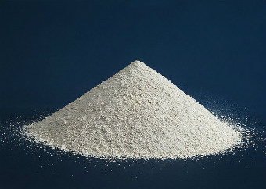
Каолин, или белая глина, соединение алюминия и кремниевой кислоты и является продуктом разрушения горных пород. Он действует в качестве связки, повышая способность необожжённого фарфора к моделированию. При температуре 1350⁰С каолин спекается, а при 1850⁰С плавится. Из-за своей непрозрачности в стоматологическую керамику добавляется в малых количествах.

Slide 4
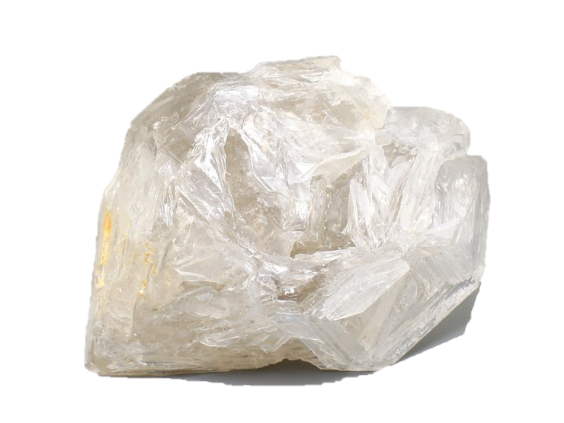
Кварц – самый распространённый минерал. Ангидрид кремниевой кислоты. В природе встречается в виде прозрачных призм горного хрусталя. В зависимости от примесей может принимать различные оттенки. Плавится при 1800⁰С, превращаясь в стекловидную массу высокой прочности.

Slide 5
Красители - различные окислы металлов (железа, титана, кобальта и хрома).
Плавни (флюсы) – вводятся в керамику для понижения температуры плавления (карбонаты натрия и кальция). Температура их плавления не выше 800⁰С.
Пластификаторы – органические вещества для придания керамической массе пластичных свойств на этапе моделирования (декстрин, крахмал, сахар). В процессе обжига они выгорают.

Slide 6
В зависимости от соотношения компонентов фарфор может быть тугоплавким (1300-1370⁰С), среднеплавким (1090-1260⁰С) и низкоплавким (870-1065⁰С). Первый для изготовления фарфоровых зубов фабричным способом, а другие для изготовления вкладок, коронок, мостовидных протезов.
Стоматологические фарфоровые массы получают смешиванием компонентов (получение шихты), их сплавлением и резким охлаждением в воде, в результате чего получается фритта, хрупкий материал, который затем легко размалывается в порошок. В процессе очень важна чистота сырья. Затем добавляются пигменты и пластификаторы и порошок фасуется. Хотя многие марки фарфора содержат кристаллическую фазу, их следует рассматривать как стёкла.

Slide 7
Требования к стоматологическому фарфору:
эстетические свойства, хороший оптический эффект, стабильность цвета
быть твёрдыми, устойчивыми к истиранию, но с низкой абразивностью
иметь небольшие объёмные изменения при обжиге
обладать достаточной прочностьи
КТР должен быть приближен к КТР сплава
хорошо соединяться с каркасом, адгезионная связь должна сохраняться при высокой влажности, температурных колебаниях и жевательных нагрузках
биоинертность

Slide 8
В спечённом материале различают следующие структурные элементы или фазы:
Твёрдая стекловидная фаза (стеклофаза). Основа фарфора. Расплав калиевого полевого шпата. Количество стеклофазы увеличивается увеличении температуры и времени плавления. При чрезмерных значениях прочность фарфора уменьшается. Придаёт массе прозрачность и блескпри.
Кристаллическая фаза образуется из нерастворённых в стекле оплавленных частиц кварца и кристаллов муллита или лейцита (образуется при высоких температурах из каолина). Эти частицы и кристаллы равномерно распределяются в стеклофазе, образуя «скелет» фарфора.
Газовая фаза – поры. В начале спекания пористость составляет 35-45%. При увеличении стеклофазы пористость уменьшается, повышается плотность материала и соответственно идёт усадка. Полному удалению газовых пузырей мешает наростающая вязкость массы при спекании. Влияет на оптические свойства фарфора.

Slide 9
Чем равномернее распределяются фазы, тем лучше свойства фарфора.
Сочетание фаз образует микроструктуру фарфора, которая напрямую влияет на свойства материала. Так грунтовый слой имеет стеклокристаллическую фазу с преобладанием кристаллической, что предопределяет его прочностные и маскирующие качества. В дентинном слое преобладает стеклофаза, что определяет его прозрачность и оптические свойства. Для структуры прозрачного и глазуровочных слоёв характерно отсутствие кристаллической фазы, что обеспечивает прозрачность и хорошие оптические свойства.

Slide 10
Основные свойства стоматологического фарфора:
Оптические
Усадка 20-40%. Нужно контролировать.
Твёрдость фарфора превышает твёрдость эмали. Абразивность.
Прочность фарфора, зависит от структуры материала. Основной характеристикой прочности является прочность при изгибе 447-625 кг/см². Прочность напрямую зависит от плотности материала, чем мельче помол и чище масса, тем плотность будет выше.

Slide 11
достаточная конденсация массы перед обжигом
хорошее просушивание массы перед обжигом
оптимальное количество обжигов
соблюдение температурного и временного режимов обжига
применение вакуума при обжиге (2 минуты при достижении оптимальной температуры)
глазурование поверхности
Уменьшают прочность:
Уменьшают прочность:
увеличение количества обжигов (растёт стеклофаза)
превышение температуры обжига (растёт стеклофаза)
недостаток температуры (снижение стеклофазы)
нарушение вакуумного режима

Slide 12
Как любой другой неорганический материал, фарфор достаточно устойчив к нагрузкам, но характеризуется малым сопротивлением напряжению при растяжении и ударе. Поэтому решение этой проблемы идёт по двум направлениям:
Усиление керамики за счёт каркаса.
Усиление самой керамики за счёт введения в состав кристаллических частичек высокой прочности.

Slide 13
Технология применения фарфоровых масс:
Для изготовления того или иного вида протеза фарфоровая масса смешивается с дистиллированной водой или со специальной моделирующей жидкостью до получения массы густой консистенции (шликера).
Первый слой – грунтовый (опаковый, базовый). Фарфоровая масса, характеризующаяся большим содержанием каолина, что делает её прочной и малопрозрачной. В металлокерамике обеспечивает прочность связи с металлом и маскирует его. В цельнокерамических конструкциях обеспечивает прочность. Плечевые массы.
Второй слой – дентиновый, характеризуется полупрозрачностью за счёт меньшего количества каолина. Применяется как основной слой для придания формы и цветовой насыщенности реставрации. За счёт содержания большего количества пор, при спекании уменьшается в объёме, поэтому наносится и обжигается 2-3 раза.
Третий слой – эмалевый (масса режущего края). Прозрачный за счёт большого содержания полевого шпата и кварца. Применяется для моделирования режущего края и бугров зубов.
Четвёртый слой – глазуровочный. Полностью лишённый каолина, прозрачный, жидкий. Служит для придания реставрации блеска и уменьшения абразивности. Могут добавляться красители.

Slide 14
Каждый слой наносится самостоятельно, с хорошей конденсацией и удалением излишней влаги. После чего производится обжиг в вакууме.
При изготовлении металлокерамической коронки слои наносятся на металлический каркас. При изготовлении фарфоровой коронки, вкладки, винира слои наносятся на штампик, изолированный платиновой фольгой или на огнеупорный штампик.
Фарфоровые массы для каждого слоя имеет свою температуру спекания, причём всё меньше для каждого последующего.

Slide 15
Обжиг керамических масс состоит из нескольких этапов:
- сушка
- нагрев и спекание
- расплавление
- охлаждение
Температура обжига большинства керамических масс составляет 920-980⁰С, что значительно превышает температуру плавления металлических сплавов (1100-1300⁰С).
Низкотемпературные фарфоры применяются при работе с титаном и при изготовлении цельнокерамических конструкций. Хорошо полируются.
Современные печи для обжига керамики имеют программное управление, что позволяет задавать условия для полного цикла обжига и в зависимости от характеристик массы.
В результате обжига керамический материал превращается в единое целое твёрдое тело.

Slide 16
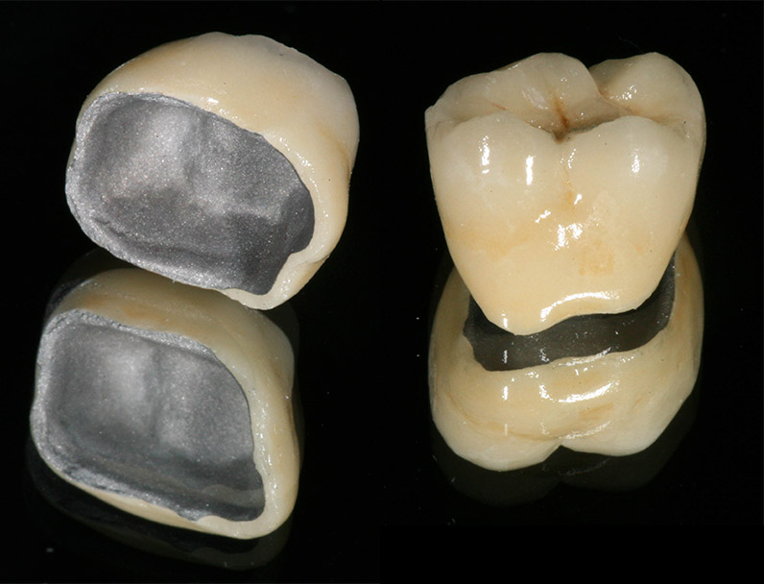
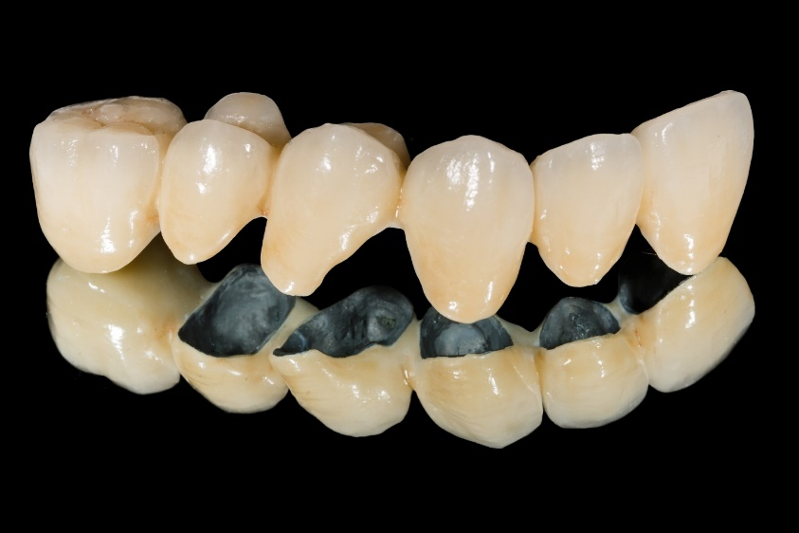
Металлокерамические конструкции.
Под металлокерамикой понимают технику получения цельнолитых металлических каркасов, облицованных фарфором. Преимущества заключаются в сочетании свойств цельнолитых конструкций (точность, прочность, отсутствие пайки) с эстетическими и биологическими свойствами керамики.
Прочность металлокерамической конструкции во многом определяется видом используемого сплава металла, совместимостью металла и керамики, надёжностью связи между металлом и керамикой.

Slide 17
Литой металлический каркас – основа протеза, должен противостоять жевательным нагрузкам, перераспределять и дозировать нагрузку, не менять своих свойств в течение длительного времени. Сплав для металлокерамики помимо общих требований должен обладать и рядом специфических, а именно:
КТР сплава и керамики должен быть сходным, но не одинаковым. В современной стоматологии КТР колеблется от 13,8 до 14,8 х 10⁻⁶С⁻¹
температура плавления сплава должна превышать температуру обжига керамики
в интервале температур для обжига керамики должны отсутствовать фазовые изменения в сплаве металла, что исключает возникновение внутренних напряжений
сплав металла должен обладать способностью к сцеплению с фарфоровой массой и обеспечивать прочную химическую связь посредством окисной плёнки, образующейся на поверхности металла. Окисная плёнка не должна влиять на цвет керамического покрытия
сплав должен обладать хорошими технологическими свойствами, коррозийной устойчивостью, долго не менять своих свойств
Учитывая это можно сделать вывод – нужно использовать только совместимые по своим характеристикам сплавы металла и керамические массы.

Slide 18
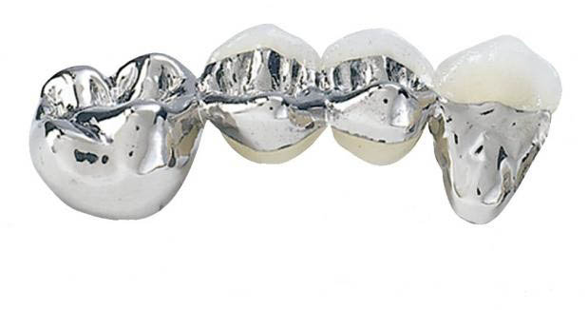
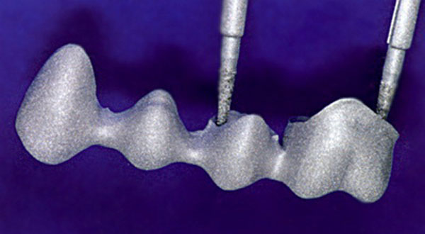
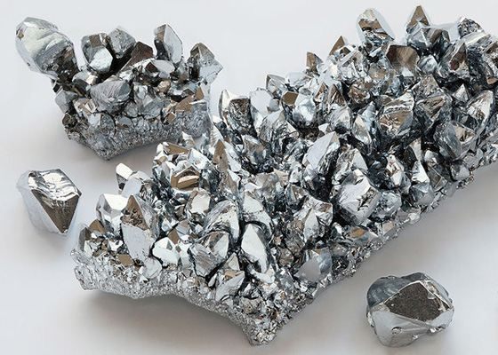
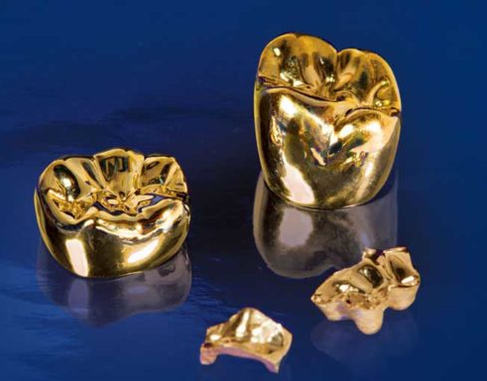
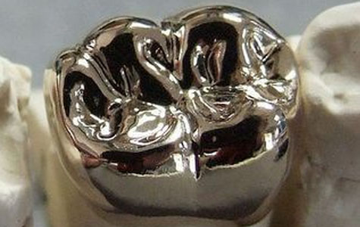
Сплавы на основе благородных металлов.
Сплавы на основе неблагородных металлов.
Сплавы металлов для изготовления металлокерамики:

Slide 19
Керамические массы для облицовки:
Требования:
иметь температуру обжига ниже температуры размягчения металла
модуль упругости должен быть близок к аналогичному значению у сплава
хорошо соединяться с каркасом, сохранять адгезионную связь в условиях полости рта
КТР приближенный к сплаву
иметь малую усадку

Slide 20
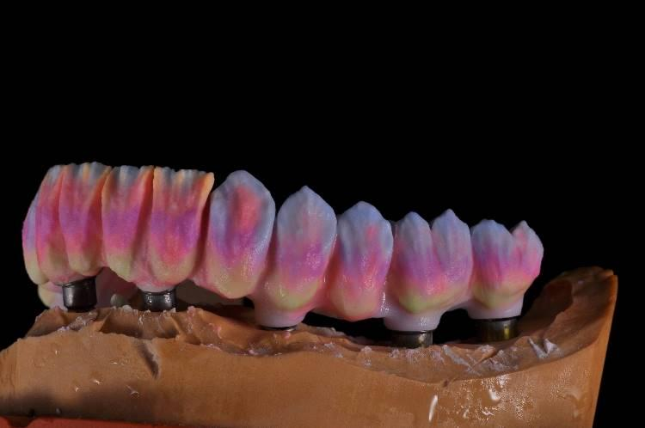
Свойства керамических материалов зависят от их структуры, химического и фазового состава, степени измельчения компонентов, температуры и времени обжига.
В клинике применяются комплекты керамических масс, в которых обязательно содержаться три основные массы в виде порошка (опаковая, дентинная и прозрачная), 12-ти цветовых оттенков и не менее трёх степеней прозрачности.
1 слой – опаковый. Толщина 0,2-0,3 мм.
2 слой – дентинный. Толщина 0,65-0,8 мм.
3 слой – эмалевый. Толщина индивидуальна.
4 слой – глазурь.
Температура спекания 920-980⁰С.

Slide 21
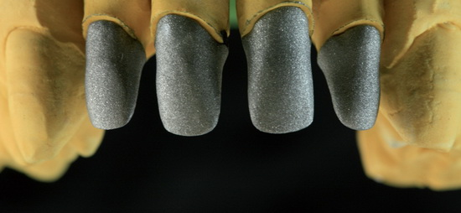
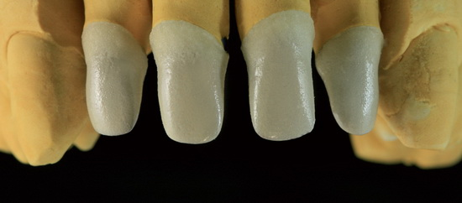
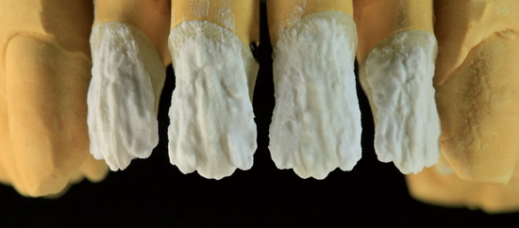
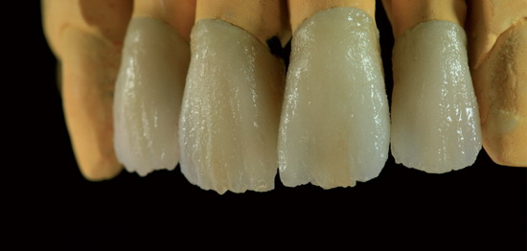
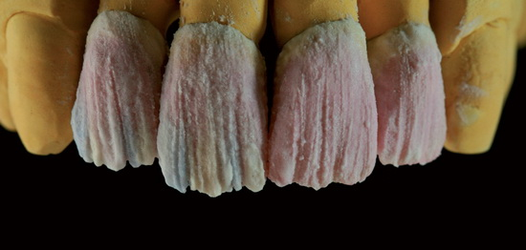
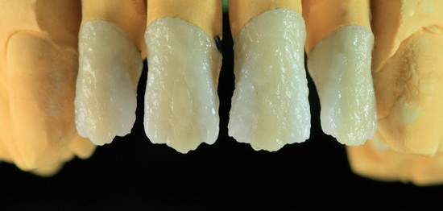
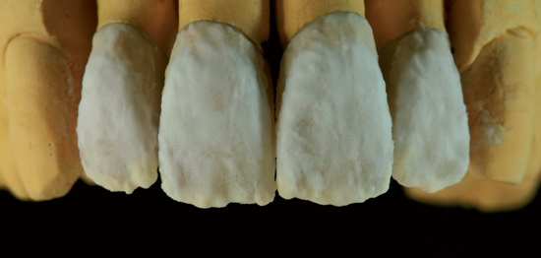
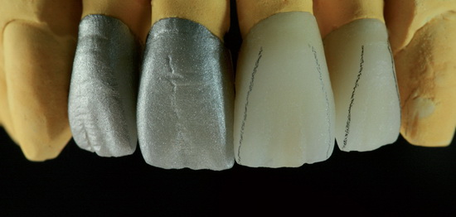
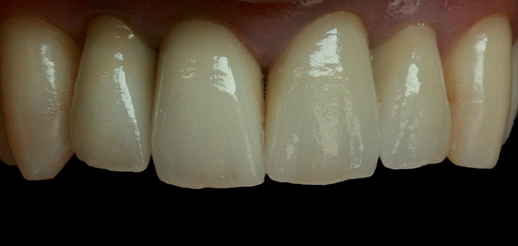

Slide 22
Представители:
Россия:
- масса МК (1970 г.), Радуга России, Синадент. По физико-механическим свойствам в некоторых случаях не хуже импортных аналогов, но эстетические свойства пока не могут конкурировать с иностранными образцами.
Импорт:
- фирма «Ивоклар» (Лихтенштейн) – Виводент, IPS-Дизайн.
- фирма «Вита» (Германия) – Вита VMK 95 (со сплавом Вирон), Вита Омега (больший цветовой диапазон), Вита Омега 900 (для благородных сплавов). Титанкерамик (для облицовки титанового сплава). Расцветка Вита.
- фирма «Дуцера» (Германия) – Дуцерам (по КТР совместима с любыми сплавами), Дуцерам Плюс (меньшая усадка и лучше цвет). Дуцерам LFC (Low-Fusing Ceramic) низкотемпературная, 660-690⁰С, отличается твёрдостью приближенной к таковой у дентина зуба с хорошим оптическим эффектом и опалесценцией.
- фирма «Дентсплай» (США) - Керамко и Керамко 2. Карат.
- фирма «Норитаке» (Япония) – Супер-фарфор ЕХ-3 Норитаке. Универсальная керамика, очень прочная.
Notes:
Представители:
Россия:
- масса МК (1970 г.), Радуга России, Синадент. По физико-механическим свойствам в некоторых случаях не хуже импортных аналогов, но эстетические свойства пока не могут конкурировать с иностранными образцами.
Импорт:
- фирма «Ивоклар» (Лихтенштейн) – Виводент, IPS-Дизайн.
- фирма «Вита» (Германия) – Вита VMK 95 (со сплавом Вирон), Вита Омега (больший цветовой диапазон), Вита Омега 900 (для благородных сплавов). Титанкерамик (для облицовки титанового сплава). Расцветка Вита.
- фирма «Дуцера» (Германия) – Дуцерам (по КТР совместима с любыми сплавами), Дуцерам Плюс (меньшая усадка и лучше цвет). Дуцерам LFC (Low-Fusing Ceramic) низкотемпературная, 660-690⁰С, отличается твёрдостью приближенной к таковой у дентина зуба с хорошим оптическим эффектом и опалесценцией.
- фирма «Дентсплай» (США) - Керамко и Керамко 2. Карат.
- фирма «Норитаке» (Япония) – Супер-фарфор ЕХ-3 Норитаке. Универсальная керамика, очень прочная.

Slide 23
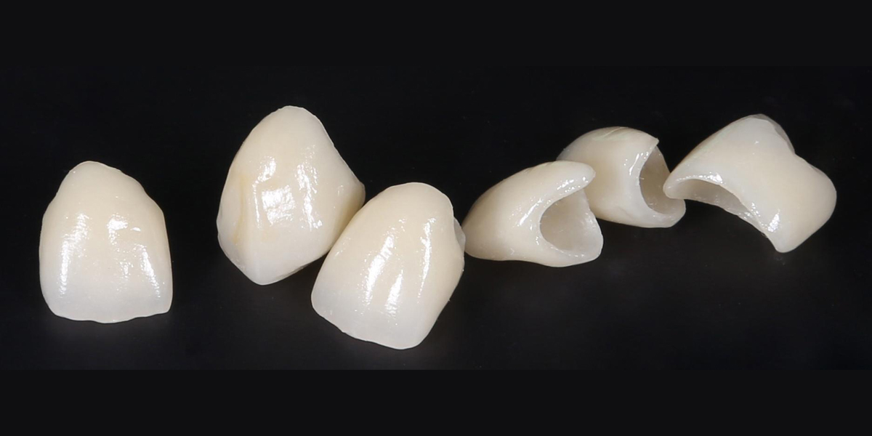
Цельнокерамические реставрации.
Основное достоинства этого вида протезов – возможность создания практически копии зуба, как по форме, так и по цвету. В основном благодаря отсутствию металлического каркаса и возможности создания более хорошего оптического эффекта. Эстетика зуба определяется не только способностью твёрдых тканей пропускать свет, но и способностью отражать его и рассеивать.
Notes:
Первыми материалами для изготовления цельнокерамических протезов были полевошпатные фарфоры для изготовления жакет-коронок. Представляли из себя типичные стеклокристаллические материалы с хорошей эстетикой, но малой прочностью. Совершенствование керамических систем идет стремительными темпами.

Slide 24
Основной целью является создание материала, который позволит изготавливать не только одиночные коронки, но и протезы большой протяжённости. В результате работы удалось создать так называемую «усиленную керамику», материал с управляемым процессом кристаллизации. Эти материалы относятся к классу ситаллов – стеклокристаллических гетерофазных материалов. Структура состоит как минимум из двух фаз, причём одна из них стекловидная. Поэтому этот материал ещё называют стеклокерамикой.

Slide 25
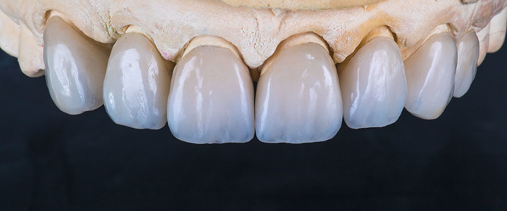
Одним из способов создания стеклокерамики является введение в состав обыкновенного полевошпатного фарфора кристаллических частичек высокой прочности и эластичности, имеющих одинаковый с КТР с фарфором. Вводимые кристаллы стимулируют образование новых микрокристаллических фаз, при этом прочность материала повышается пропорционально росту кристаллической фазы.
Усилители кристаллической фазы:
- частички кварца SiO₂
- частички оксида алюминия Al₂O₃
- кристаллы лейцита К или дисиликата лития AlSi₂O₃

Slide 26
Современные керамические материалы для изготовления цельнокерамических реставраций можно разделить на несколько типов:
керамику на основе оксида кремния (силикатная керамика). Самая распространённая, в отличие от обычного стоматологического фарфора содержит больше стеклянной фазы, что и определяет свойства – хорошая эстетика, но недостаточная прочность. Изготавливается методом послойного нанесения на штампик. Применяется для изготовления одиночных коронок на фронтальной группе зубов, вкладок, виниров, фиксация адгезивной техникой.
керамику на основе оксида алюминия (алюмооксидная керамика)
керамику на основе оксида алюминия, усиленную оксидом циркония (ZrO₂)
Эти две керамики отличаются большей долей кристаллической фазы, что увеличивает их прочность, но снижает оптические свойства. Изготавливают каркасы методом нанесения на огнеупорный штампик и спекания, затем пропитывают расплавленным стеклом. Облицовывают традиционной керамикой. Позволяет изготавливать коронки и небольшие мостовидные протезы в жевательных участках.
чистую спечённую керамику из оксида алюминия
чистую спечённую керамику из оксида циркония
Последние две керамики относятся к наиболее прочным. Однако почти на 100% имеют кристаллическую фазу, непрозрачны. Используются для изготовления каркасов методом фрезерования, с последующей облицовкой силикатной керамикой.

Slide 27
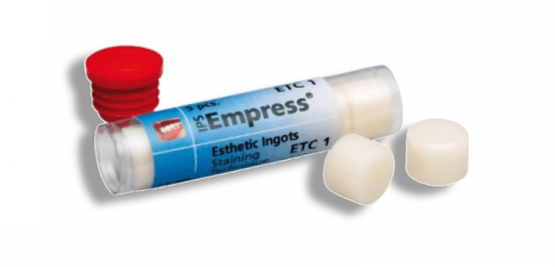
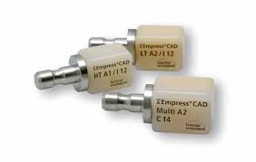
Способы изготовления цельнокерамических реставраций:
- способ послойного нанесения и спекания
- технологии литья керамики
- способ прессования из литьевой керамики
- способ шликерного литья каркаса с последующей его облицовкой фарфором
- способ компьютерного моделирования и фрезерования из заготовок (CAD/CAM)
IPS Empress для прессования
(Ivoclar, Лихтенштейн)
IPS Empress для фрезерования
(Ivoclar, Лихтенштейн)

Slide 28
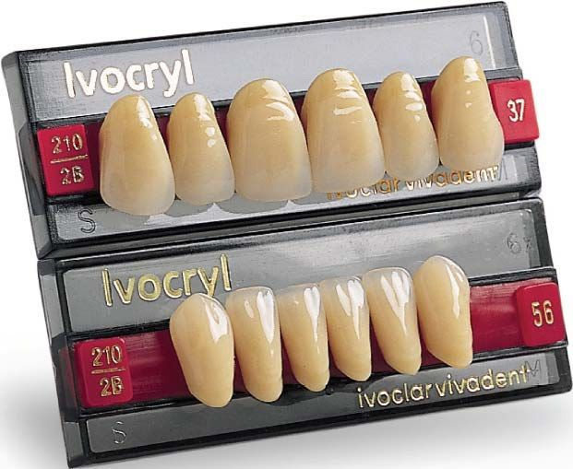
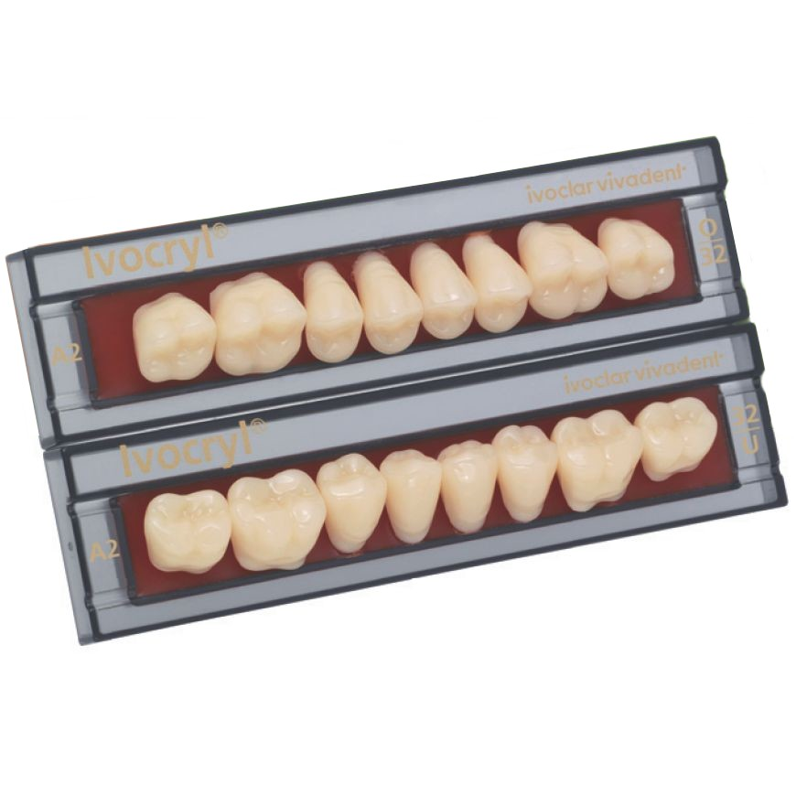
Искусственные фарфоровые зубы.
Фарфоровая масса разных оттенков формуется в специальных пресс-формах и обжигается в вакууме. Зубы различаются по цвету и фасону. Полученные зубы комплектуются в виде гарнитуров с учётом расположения зуба в зубном ряду.
Notes:
Первые фарфоровые зубы с платиновыми штифтами были изготовлены в 1808г. Фантзи.
Массовое производство с 1825 года, Уайт основал первый завод в 1848 году. В России производство началось в 1929 году на Ленинградском фарфоровом заводе.

Slide 29
Искусственные фарфоровые зубы.
Базисные материалы и фарфоровые зубы различаются по химическому составу, поэтому возможно лишь их механическое соединение. Это обеспечивается специальными конструктивными элементами зубов:
Крампонные зубы. Чаще на фронтальной группе зубов.
Крампон – фиксирующий проволочный элемент. Основное требование к сплаву – КТР близкий к таковому у керамики. В России СПС.
Бескрампонные (диаторические, трубчатые, зубы Сазур).
Диаторические – имеют полость с поперечными каналами. Чаще в жевательных зубах. Каналы во время формовки заполняются пластмассой, за счёт чего происходит соединение.
Трубчатые – имеют в своём теле продольный канал, в который входит штифт, укреплённый в базисе или каркасе протеза.
Зубы Сазур (самозатачивающиеся) – пустотелые корпуса фарфоровых зубов с внутренними перемычками разного направления. В готовом протезе жевательная поверхность таких зубов состоит из фарфоровых граней, между которыми в области фиссур находится пластмасса, по мере истирания которой, создаются условия для самозатачивания жевательной поверхности и повышение жевательной эффективности.
Notes:
Первые фарфоровые зубы с платиновыми штифтами были изготовлены в 1808г. Фантзи.
Массовое производство с 1825 года, Уайт основал первый завод в 1848 году. В России производство началось в 1929 году на Ленинградском фарфоровом заводе.

Slide 30
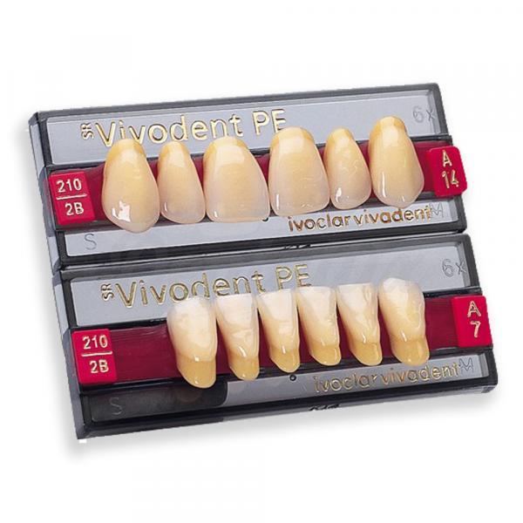
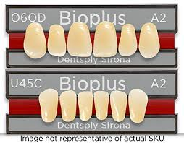
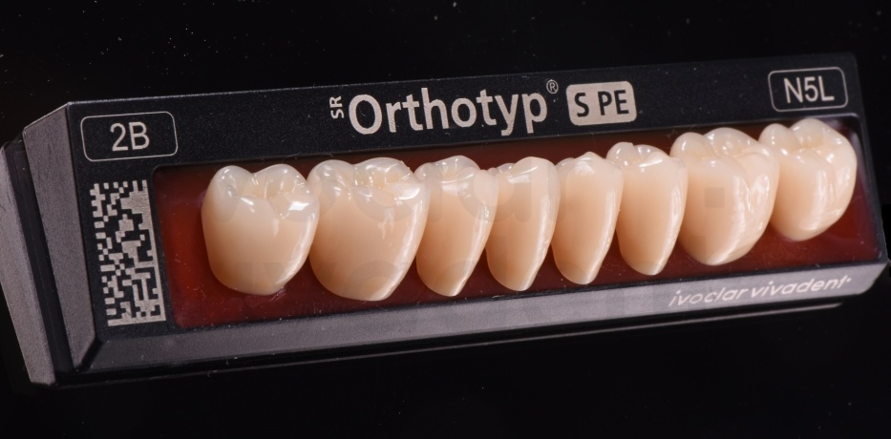
Ivoclar – Виводент-ПЕ (фронтальные)
Dentsply – Биоплюс (фронтальные)
Ivoclar Виводент-ПЕ-Ортотип (для боковых).

Slide 31
и Вивоперл-ПЕ-Ортотип (для боковых).
Сравнение фарфоровых зубов с пластмассовыми:
- биологическая индифферентность
- эстетика, цветостойкость
- соединение материала с базисом хуже
- износоустойчивость выше, дольше сохраняется форма и жеват. эффективность, высота нижней трети лица, но больше нагрузка на подлежащие ткани и сустав
- прочность ниже, возможны сколы
- механическая обработка труднее
- внутренне напряжение выше, КТР штифтов, пластмассы и фарфора всё таки разная
- эффект щёлкания
Вывод: каждый вид зубов имеет свои преимущества и недостатки, они не исключают, а дополняют друг друга и являются материалами выбора для каждого конкретного клинического случая.

Slide 32
Стандартные фарфоровые коронки.
Применялись для замещения коронковой части зуба при полном разрушении. Представляют из себя готовые коронки зубов в которой укреплён штифт или коронка и штифт готовятся раздельно, а потом соединяются посредством цемента.
Коронка Логана – с фабрично фиксированным штифтом.
Коронка Дювеля – разборная конструкция, позволяющая более точно пришлифовать коронку к тканям корня после фиксации штифта.
Коронка Витанорм – разборная конструкция со ступеньчатой формой штифта во внутрикоронковой части.
Главный минус – не удалось создать прочного соединения штифта и коронки.

Slide 33
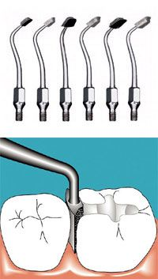
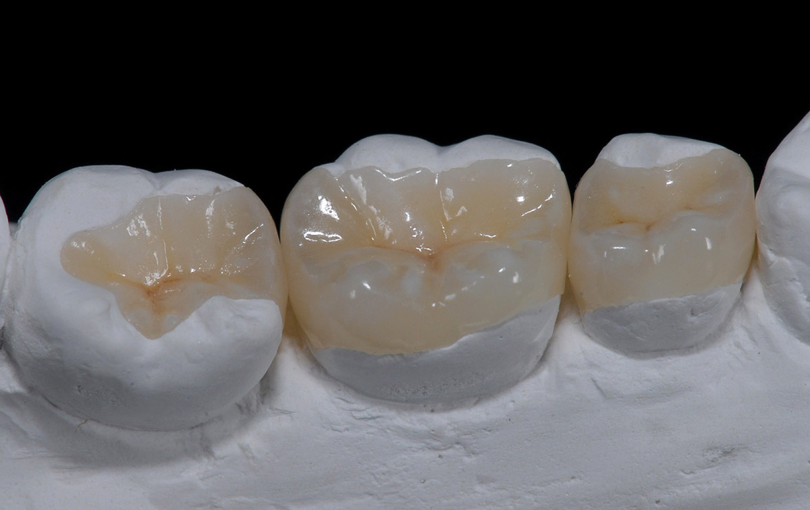
Фарфоровые вкладки из стандартных заготовок.
Применяются с целью уменьшить время изготовления вкладки. В настоящее время самой известной методикой является система Sonicsys approx System (KaVo, Германия и Ivoclar Vivodent, Лихтенштейн). Система представлена набором инструментов для препарирования полостей 2 класса по Блеку (набор насадок к воздушному скалеру) и готовых вкладок из прочной стеклокерамики.
Методика обеспечивает хорошее краевое прилегание, восстановление контактных пунктов и совокупность плюсов керамики. Но трудоёмкая, вытесняется другими методиками.

